Slide 1
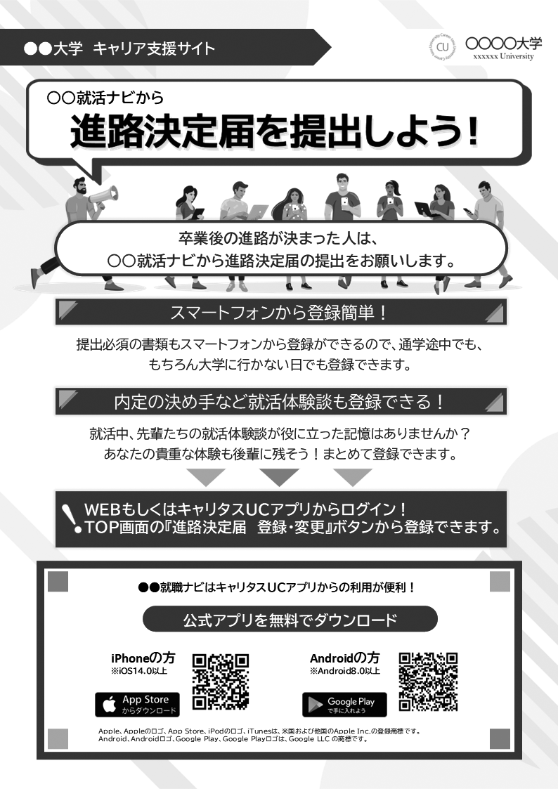
次ページのチラシをA4サイズでプリントアウトして
学生に配布してください。
【変更できる箇所】
①名称：学校名・学校で設定したキャリタスUCのサイト名に変更してください。
②ロゴ：学校ロゴを追加できます。不要な場合は削除してください。
③学校で設定したキャリタスUCのサイト名に変更してください。
④リード文：任意のリード文に変更可能です。
⑤コンテンツ：任意のタイトル・本文に変更可能です。
⑥サイト名：学校で設定したキャリタスUCのサイト名に変更してください。
※そのほかの箇所は変更できませんので、そのまま印刷してください。
①
②
③
④
⑤
⑥

Slide 2

●●大学 キャリア支援サイト
○○就活ナビから
卒業後の進路が決まった人は、
○○就活ナビから進路決定届の提出をお願いします。
スマートフォンから登録簡単！
提出必須の書類もスマートフォンから登録ができるので、通学途中でも、
もちろん大学に行かない日でも登録できます。
内定の決め手など就活体験談も登録できる！
就活中、先輩たちの就活体験談が役に立った記憶はありませんか？
あなたの貴重な体験も後輩に残そう！まとめて登録できます。
WEBもしくはキャリタスUCアプリからログイン！
TOP画面の『進路決定届 登録・変更』ボタンから登録できます。
●●就職ナビはキャリタスUCアプリからの利用が便利！

